Slide 1
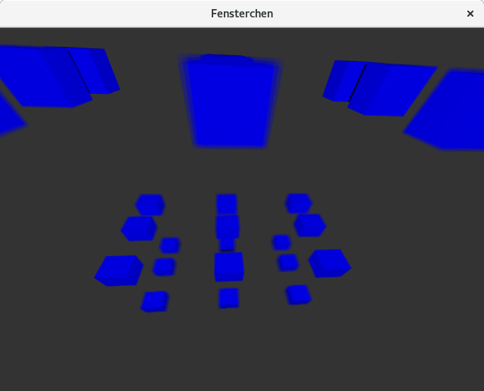
Depth of Field

Slide 2
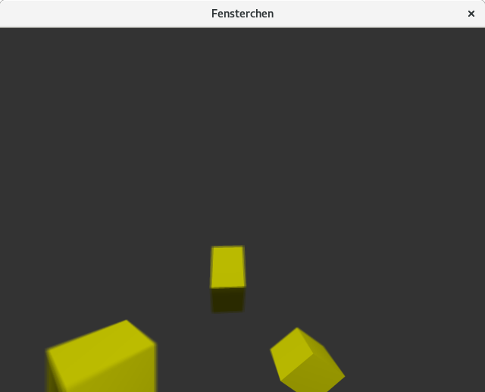
Transformationen

Slide 3
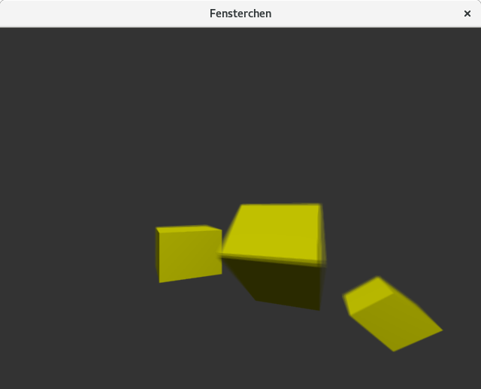
Camera transformiert

Slide 4
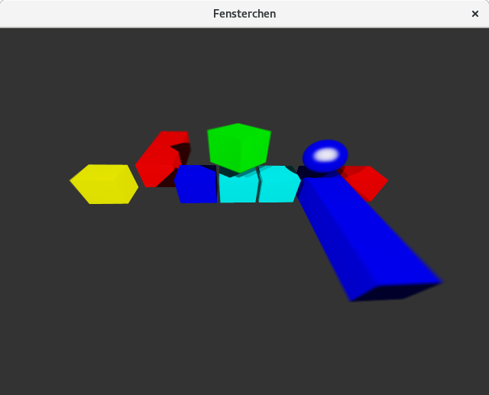
Materiellen,Schatten,
Lichtquellen,Objekten undbegrenzt

Slide 5
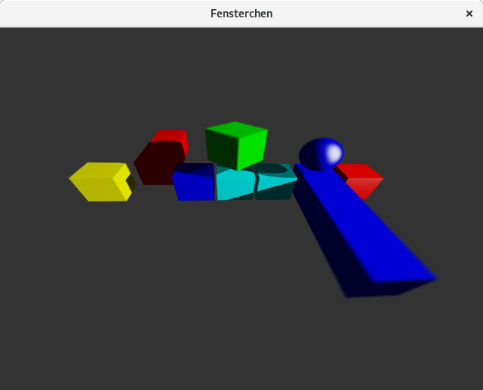
Mehr Schatten+Diffuse und Specular

Slide 6
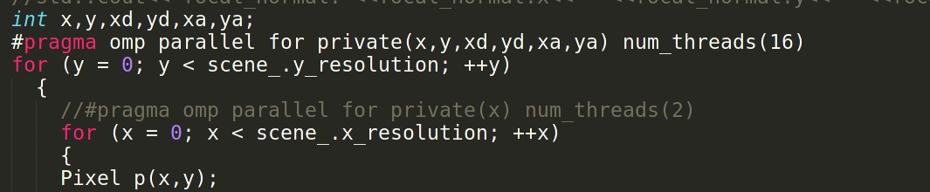
Multithread(improvised)

